Slide 1
Детский сад №12 «Солнышко» – филиала АН ДОО «Алмазик»
Макетирование
как средство развития
игровой деятельности
детей дошкольного возраста
Подготовила воспитатель:
Дабаева Баирма Баторовна
Мирный 2023

Slide 2
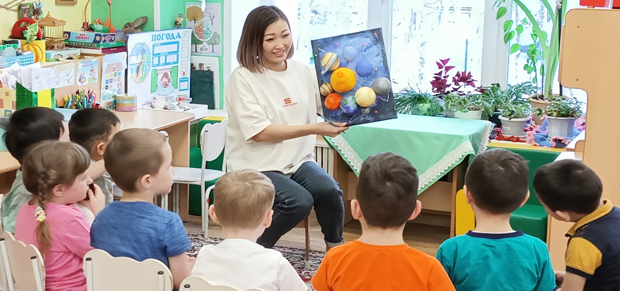
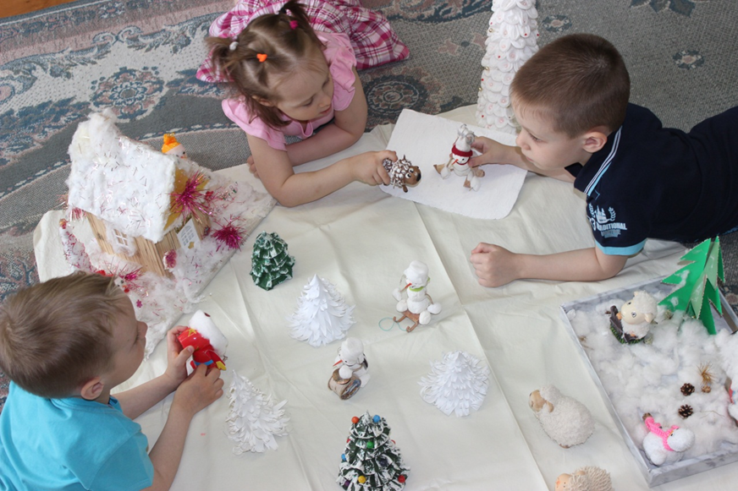

Slide 4
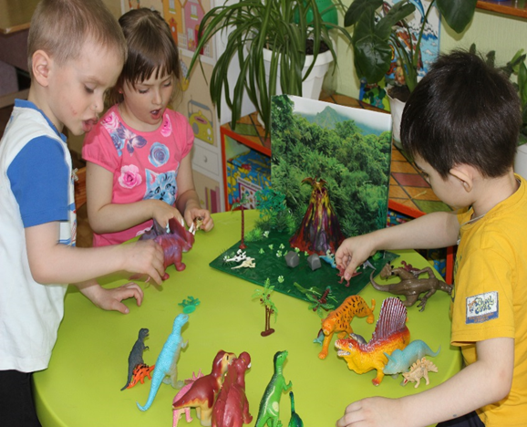
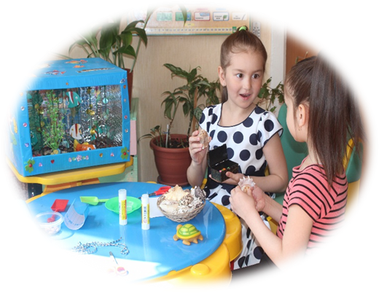
Актуальность
ИГРАЯ С МАКЕТАМИ, РЕБЕНОК СОЗДАЕТ ВООБРАЖАЕМУЮ СИТУАЦИЮ, ВЫПОЛНЯЕТ ОДНУ ИЛИ НЕСКОЛЬКО РОЛЕЙ, МОДЕЛИРУЕТ РЕАЛЬНЫЕ СИТУАЦИИ ИЛИ СОЦИАЛЬНЫЕ ОТНОШЕНИЯ В ИГРОВОЙ ФОРМЕ, ОТКРЫВАЕТ МНОЖЕСТВО ВОЗМОЖНОСТЕЙ ДЛЯ САМОСТОЯТЕЛЬНОЙ ДЕЯТЕЛЬНОСТИ.

Slide 5
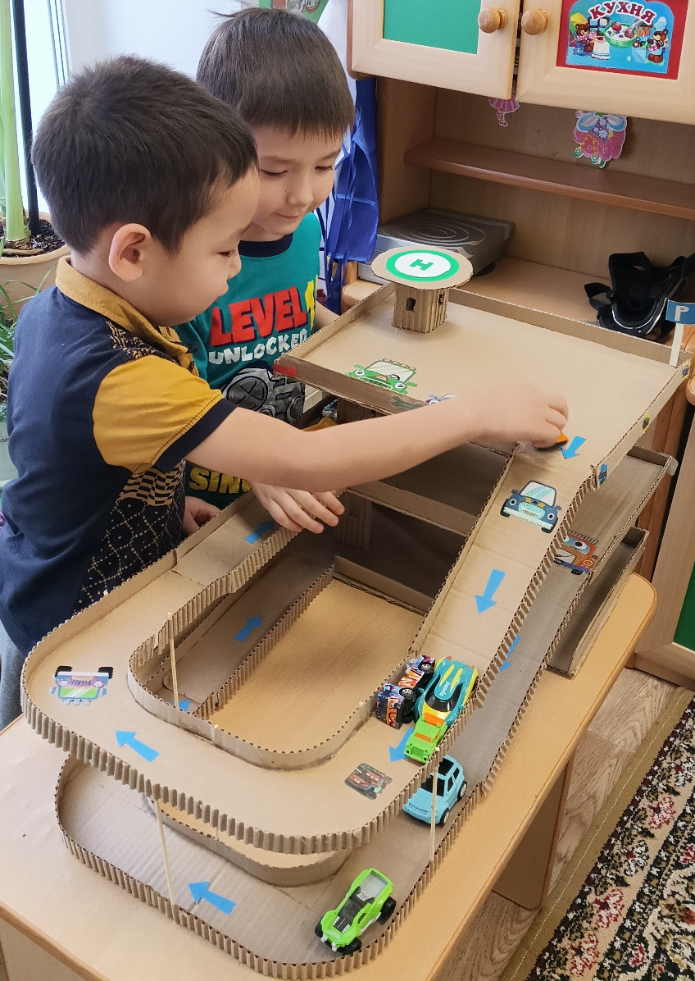
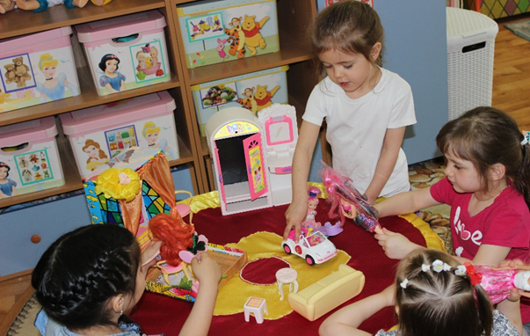
Цель:
Развитие игровой активности дошкольников, воспитание эмоционально – положительного отношения, интереса и творческого подхода к процессу макетирования

Slide 6
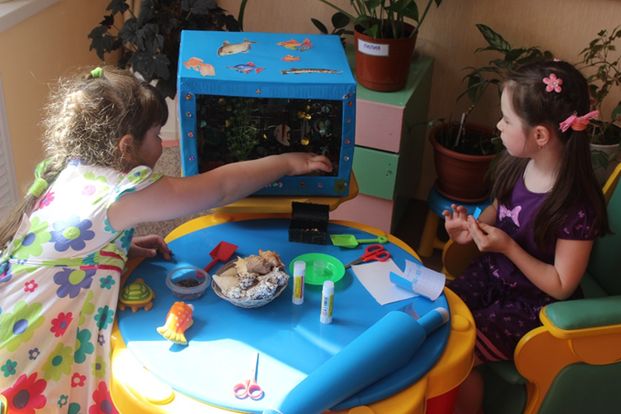
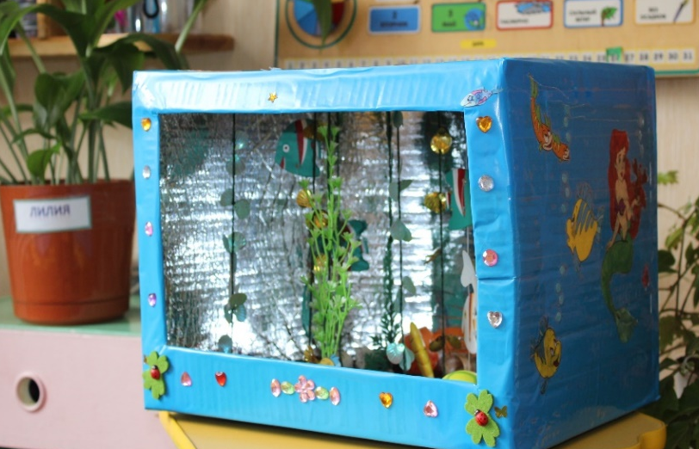
Задачи:
Создать условия для свободного экспериментирования с художественными материалами
Создать условия для самостоятельной игровой деятельности с макетами
Обеспечить участие семьи в процессе творческого развития детей средствами макетирования

Slide 7
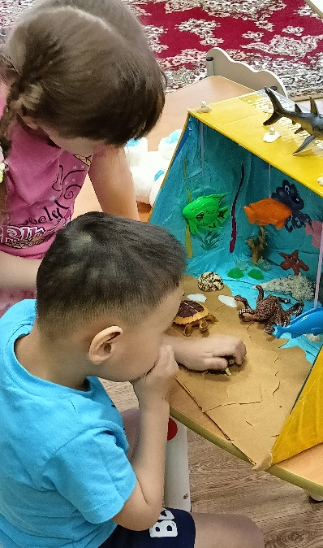
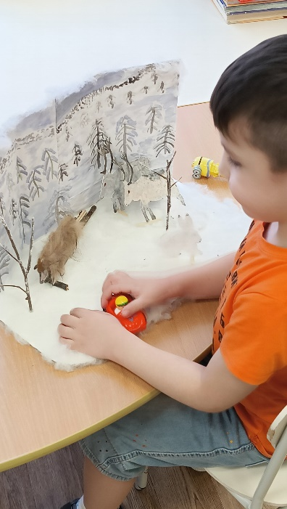
Этапы работы по созданию макета:
1 этап –
предварительная работа
2 этап –
практическая работа
3 этап –
созданное игровое пространство дополняется новым предметным материалом

Slide 8
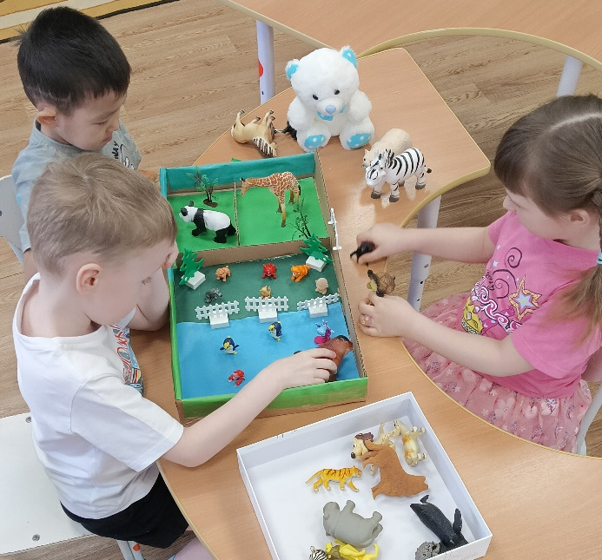
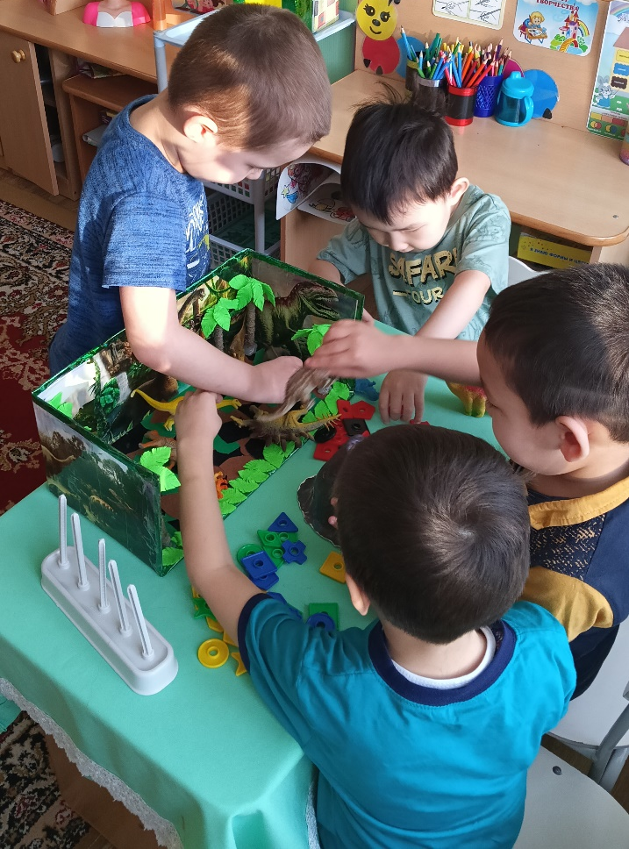
Требование к макету
Макет – фиксированная конструкция. Он должен быть устойчив, легко перемещаться с места на место,
не бояться случайных сотрясений

Slide 9
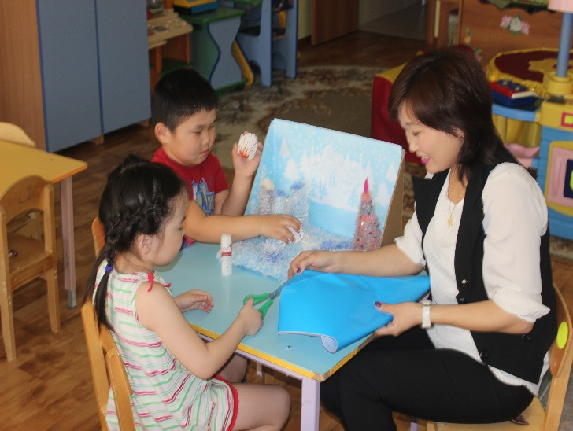
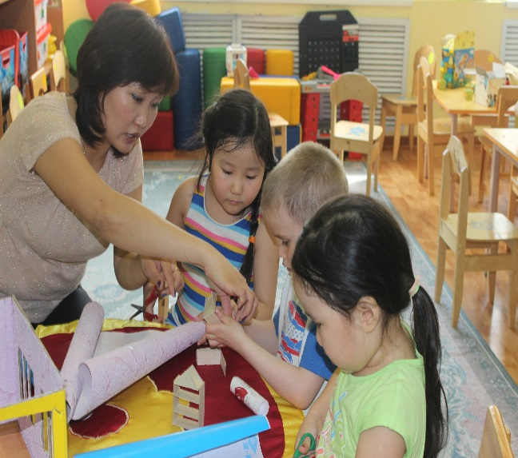
Своеобразие
Использование игровых макетов в развивающей предметно – пространственной среде отвечает принципу интеграции образовательных областей. Через любой игровой макет решаются задачи из различных областей.

Slide 10
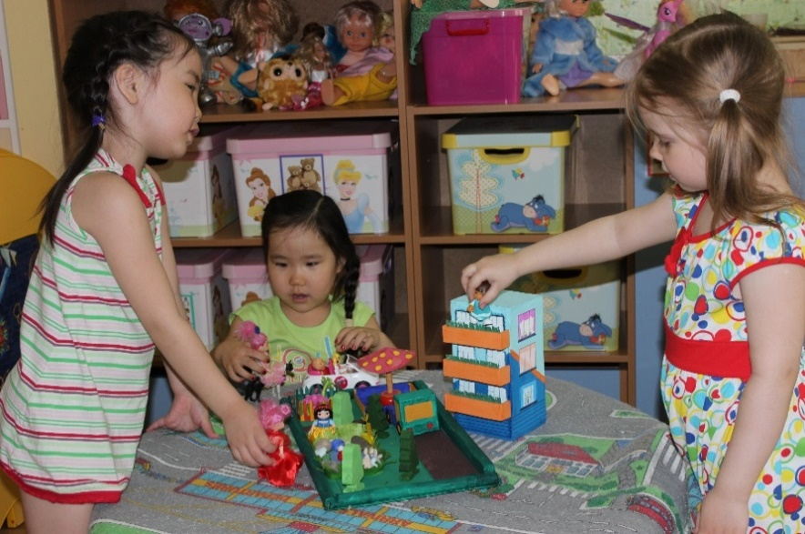
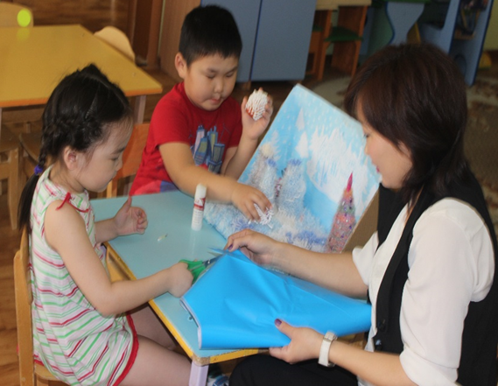
Форма контроля
совместные игры со взрослыми
беседы
наблюдения
Форма работы
игровая
коммуникативная
трудовая
продуктивная
познавательно-исследовательская
чтение художественной литературы

Slide 11
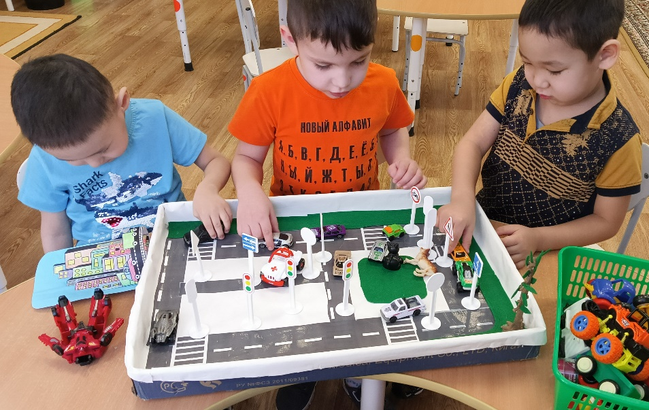
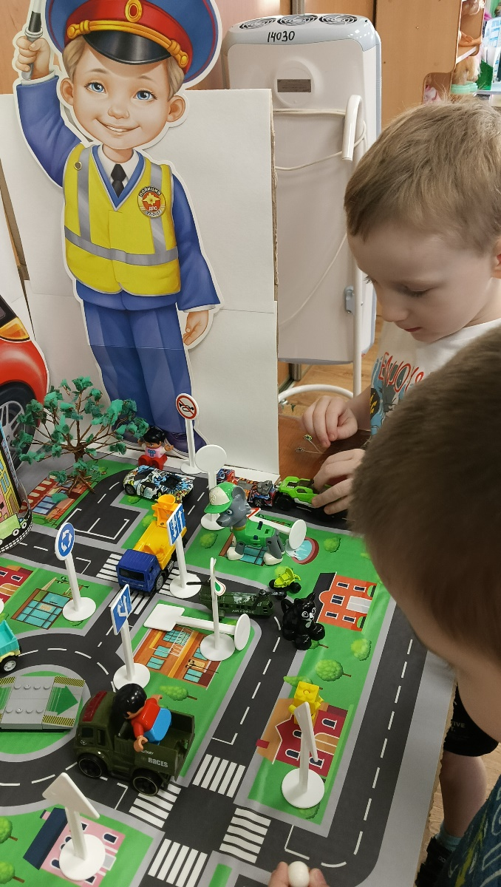
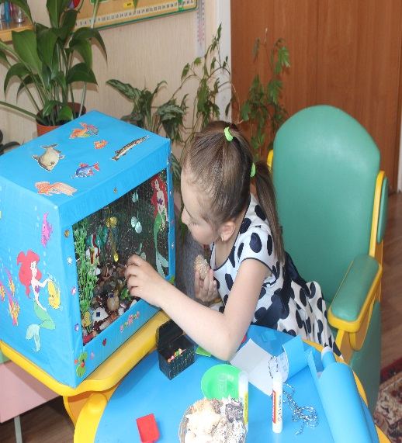
Виды макетов

Slide 12
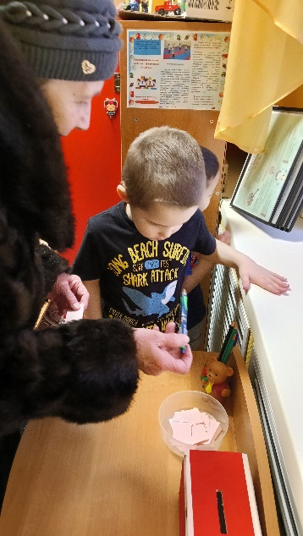
Взаимодействие с родителями
Родители являются не только источниками информации, реальной помощи и поддержки ребенку и педагогу в процессе работы над макетированием, но и становятся непосредственными участниками образовательного процесса, обогащают свой педагогический опыт, испытывают чувство сопричастности и удовлетворения в этом.

Slide 13
Благодарим за внимание

